Slide 1
決定木

Slide 2
教師あり機械学習モデルのいろいろ
Naïve Bayes
ロジスティック回帰
決定木・ランダムフォレスト
Support Vector Machine
・・・・・・・・・・・・

Slide 3
決定木はyes/no question
Yes/no questionを繰り返すと、分類ができる
□のなかは特徴量
翼がある
True
False
飛べる
ヒレがある
True
False
True
False
足の本数>2
ペンギン
イルカ
熊
True
False
ムササビ
タカ

Slide 4
ツリーをデータセット（特徴量、教師ラベル）
で表現する
教師あり機械学習として扱えそう
羽毛 | 飛ぶ | ヒレ
1 | 1 | -
1 | 0 | -
0 | - | 1
0 | - | 0
鷹
ペンギン
イルカ
熊
特徴量の値が1,0ならyes/no question機械学習で
判別できそう
特徴量が、いろいろな値を取る（連続値含む）場合は？

Slide 5

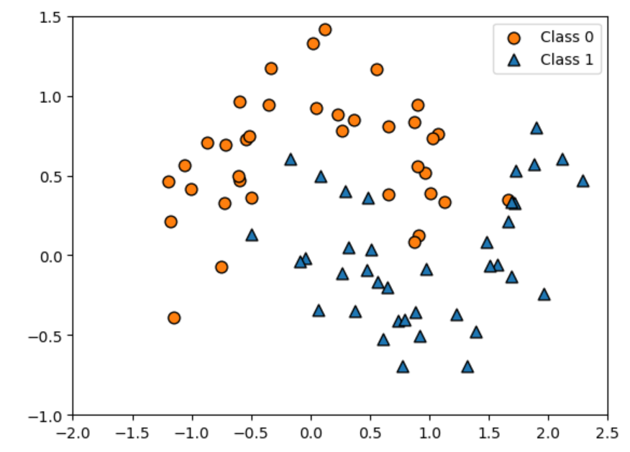
Yes/no question 判別を連続な2次元特徴量で考える
2次元の特徴量から〇△を判別する
X1
X0

Slide 6
データセットを確認
教師ラベル0 : 〇
教師ラベル1 : △
特徴量
X0
X1
1 1 0 1
[[ 1.87756309 0.56839425]
[ 0.36877983 -0.34894509]
[ 0.96515318 0.10921819]
[ 0.48599685 0.20291313]
教師ラベルは離散なので分類問題

Slide 7
決定木の学習

Slide 8
2次元特徴量から〇△判別する問題を yes/no questionで捉える
横線(x1=a)か縦線(x0=b)を引くと平面を上下（左右）に分離できる
➡ yes/no の代わりに閾値（線）との大小関係でツリーを作ることができる
b
x1
線の上下をyes no ツリー
であらわせる
線の左右をyes no ツリー
であらわせる
X1<= a
X0<= b
a
True(下）
False(上）
True(左）
False(右）
大体△
大体〇
大体〇
大体△
x0

Slide 9
縦線、横線どっちを先に引くか？
一番すっきり〇△を分離できる線を探す
すっきりってなんだ？
横線(x1=a)：上領域で△の数が少ない 下領域で〇の数が少ない
縦線(x0=b)：左領域で△の数が少ない 右領域で〇の数が少ない
つまり（訓練データの）混じり気（もしくは純度）を最小化
（最大化）するような線がすっきりさせる線
完全ではないが、近似的なyes/no question機械学習にできる

Slide 10
縦線、横線を上下（左右）に動かしてみる
縦線、横線それぞれ一番すっきり分離できる（テキストでは“情報量が小さい”と表現している）線を探す
例えば横線を動かす
a
〇△の混じり気（純度）を最小化（最大化）するようなaがあるはず

Slide 11

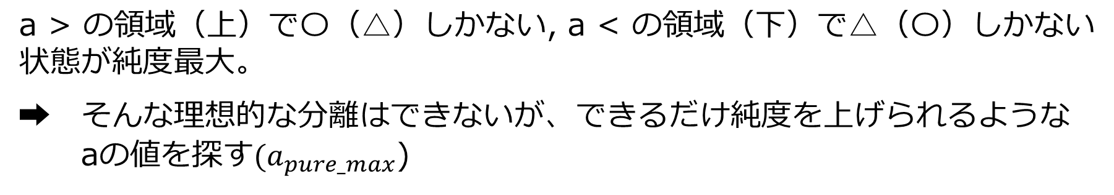
純度最大化
a > の領域（上）で〇（△）しかない, a < の領域（下）で△（〇）しかない状態が純度最大。
➡ そんな理想的な分離はできないが、できるだけ純度を上げられるような
aの値を探す${(a}_{pure_max}$)
$$a_{pure_max}$$

Slide 12
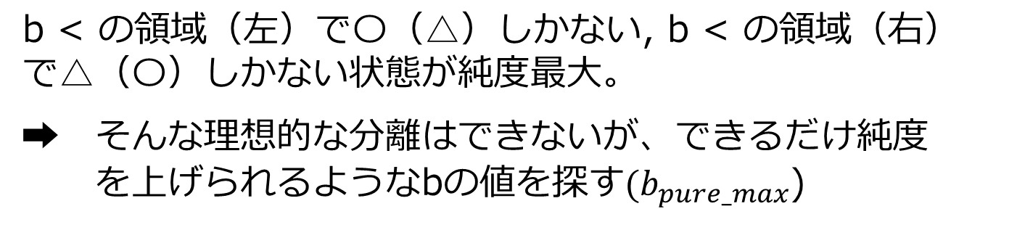

純度最大化
b < の領域（左）で〇（△）しかない, b < の領域（右）
で△（〇）しかない状態が純度最大。
➡ そんな理想的な分離はできないが、できるだけ純度
を上げられるようなbの値を探す${(b}_{pure_max}$)
$$b_{pure_max}$$

Slide 13
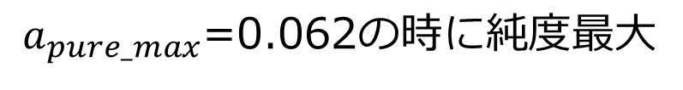
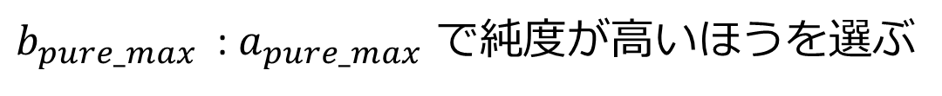

純度（情報量）最大化
$b_{pure_max}$ : $a_{pure_max}$ で純度が高いほうを選ぶ
$a_{pure_max}$=0.062の時に純度最大
$$b_{pure_max}$$
$$a_{pure_max}$$

Slide 14
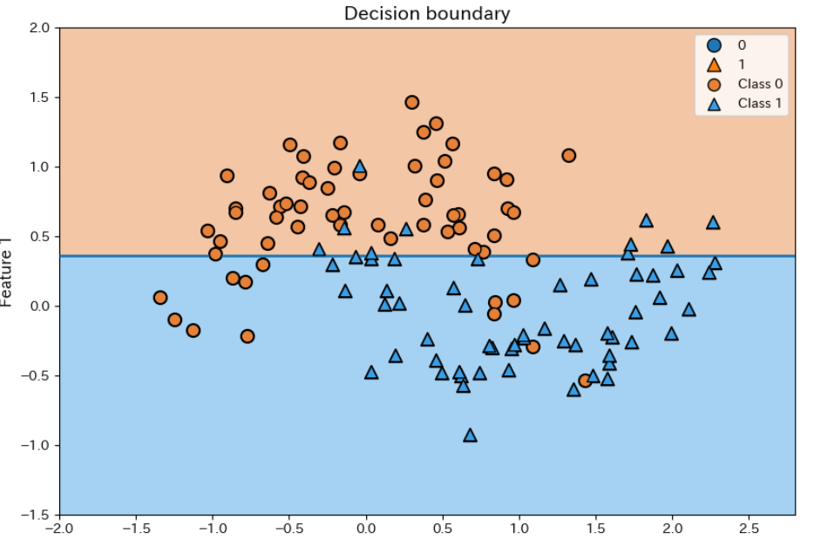
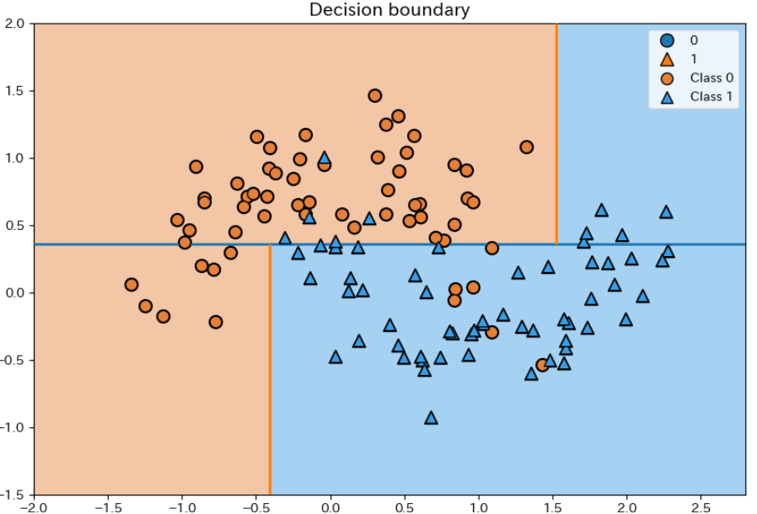
決定境界
それぞれの領域で純度を最大化する縦（横）線を決定境界と呼ぶ。つまり〇△を決定するのに最も有効な境界という意味
・決定境界は、最も確からしいyes/no questionに等しい
・決定境界を引き続けると、分割された小領域の純度が上がる
左図の上下領域よりも右図の4つの領域の方が純度が上がっている

Slide 15
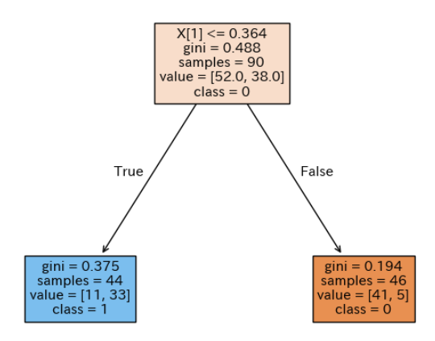
演習
ツリーtopのvalue= [ ]は何を意味するか？
2階層目のツリーのvalue = [] は何を意味するか？左図の決定境界との対応を考えて答えよ。（どちらの方が純度が高いか？）
JupyerプログラムのDecisionTreeClassifier(max_depth=1,のハイパーパラメータを2に変更して、前頁の通り決定境界で区画した領域の純度が上がることを確認せよ

Slide 16
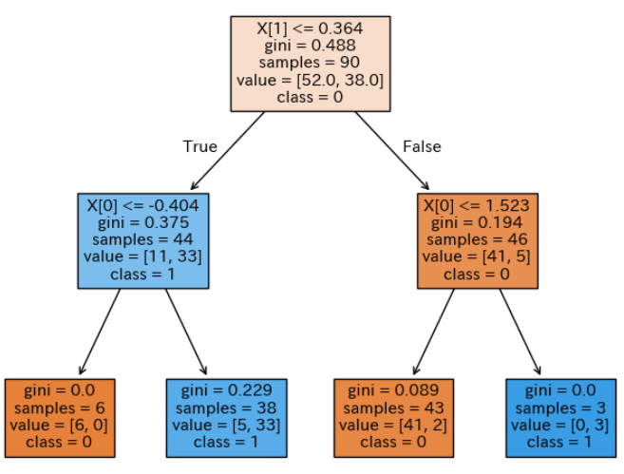
決定境界と決定木の対応
決定境界１つが決定木の１つのyes/no questionに対応（ノードと呼ぶ）
決定木は決定境界による領域の再帰分割
決定木のボトムにはyes/no questionによる各領域の最終結果が入る（リーフと呼ぶ）
①
②
ルートノード
③
④
木の深さ
演習
上図の①～④の各領域に至るツリー
の経路を示せ
pure

Slide 17
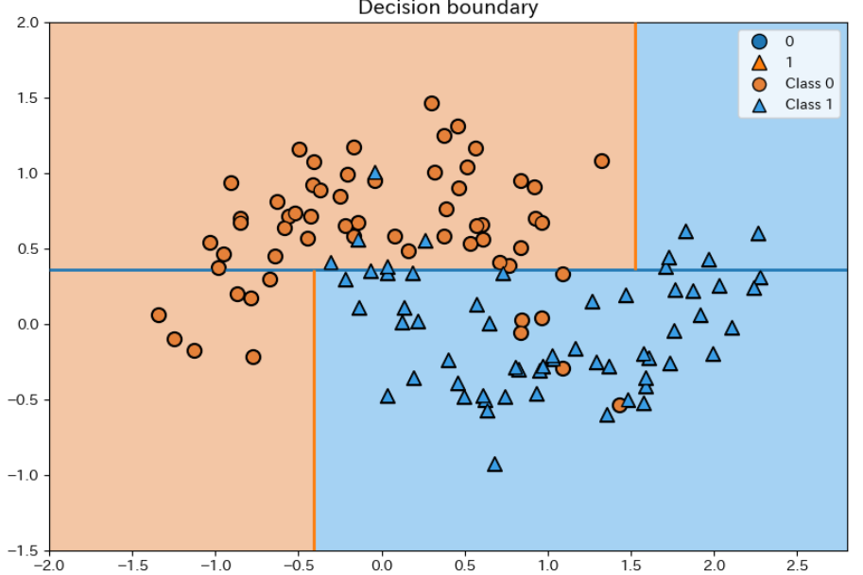
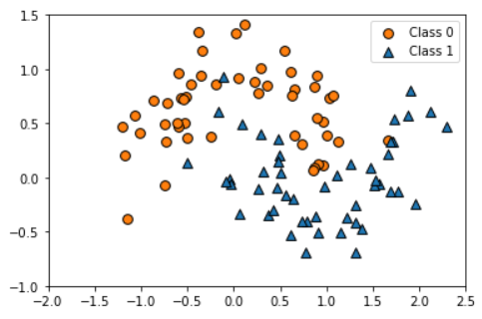
決定（判別）境界
一般にほとんどの機械学習は決定境界を引いて学習が進む
決定木は垂直/水平な境界線を引きながら学習を進める
分類対象（教師ラベル）が2種類以上でも決定境界の引き方は同じ
機械学習によって決定境界の引き方が異なる
こんな風に決定境界を引く機械学習もある（ニューラルネットワーク etc.)

Slide 18
決定木の予測（分類）

Slide 19
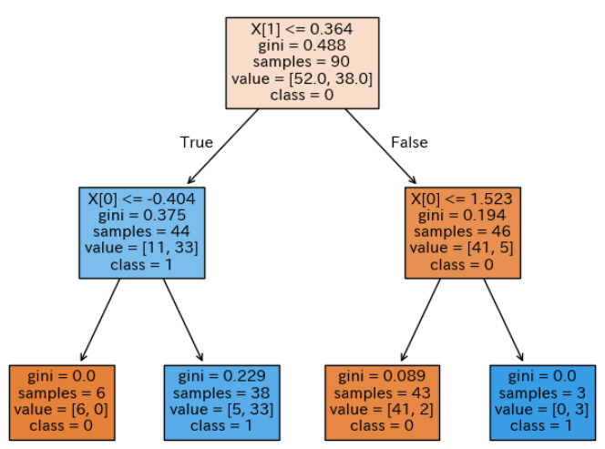
決定木の分類
学習：純度を最大化するような決定境界（ノード）を再帰的に引き続ける
決定境界の数は、ハイパーパラメータ max_depth(木の深さ）で決定する
分類：テストデータ特徴量を与えると、ルートからたどり、到達したリーフを分
類結果とする
演習：
以下のテストデータは〇△どちらに分類されるか右の決定木をたどって答えよ
Max depth(木の深さ）
X[0.1, 0.04]
X[1.0, 0.4]
Pureでないリーフでは多数決で分類することに注意
リーフでのvaluesはクラス判別確率（確信度）を意味する

Slide 20
過学習問題 ～ モデルの複雑性とは

Slide 21
どこまで木を深くすると学習は終了するか？
リーフが全部pureになるとそれ以上分割する意味がない
リーフが全部pureになるような木の深さ？
このデータでは max_depth = 8
（確認してみてください）

Slide 22
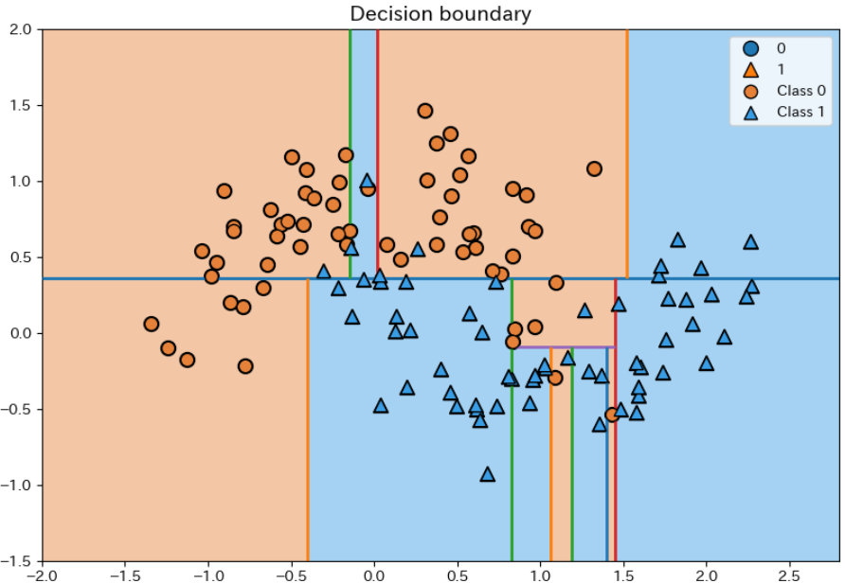
完全pureな決定木
ほとんど〇の領域だが、わずかな△の判別境界を生成
ほとんど△の領域だが、わずかな〇の判別境界を生成
完全pureは、訓練データにどんな外れ値があってもとにかく分類することに血道を上げる！

Slide 23
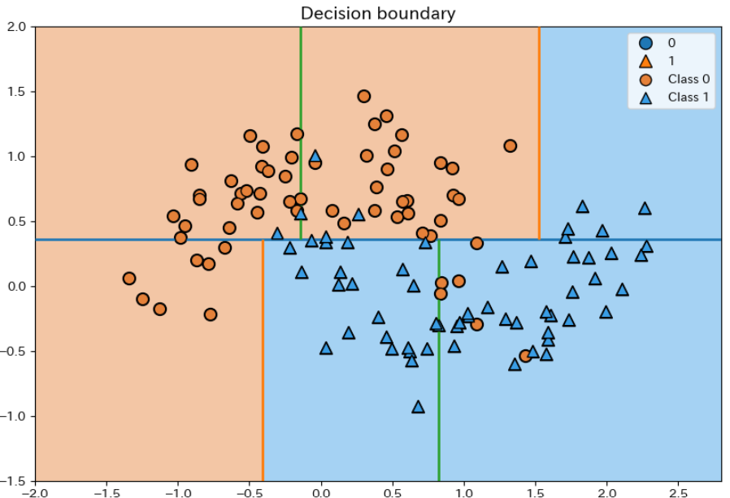
木は深いほど性能は高いか？
Max depth = 3
Max depth = 8(完全pure)
training score : 0.92
test score : 0.87
training score : 1.00
test score : 0.80
大局的には、●▲の領域だが外れ値にも境界を形成
楕円内にテストデータが来ると●▲になるはずだが、外れ値境界のために▲●と誤判定される
訓練データに特化して学習しすぎる外れ値も学習するのでテストデータへの予測精度が悪くなる

Slide 24
過学習
訓練データの外れ値も含めて学習しすぎて、テストデータの予測精度を損なう現象（前頁 training score は訓練データの精度）
Training score >> test score の状態は過学習の状態
一般にパラメータの種類数が多いモデルほど過学習しやすい
機械学習は過学習との闘い
ニューラルネットワーク（AI)は過学習しやすい！
これが長年日の目を見なかった理由
ではテスト精度を最大化するように学習するには？

Slide 25
学習曲線
ハイパーパラメータは学習不足⇄過学習を制御する
Tree depthは、決定木のハイパーパラメータ
機械学習モデルによって異なるハイパーパラメータがある
どんな機械学習でもハイパーパラメータの調整で結果が変わる
学習不足
過学習
学習不足だと予測精度は上がらない
学習しすぎると予測精度は落ちる
あてはまり（精度）
1.0
Training score
最終的に１に近づく
Sweet Spot
Test score
最適な学習進行度でピークを持つ
1
3
８
Tree depth

Slide 26
人力機械学習
ボートを購入するルールを人力で見つけ出す
100%ボート買うルール！
年齢 > 45 and 持ち家 and 2≦子供 ≦ 3
年齢 | 自動車保有数 | 持ち家か | 子供の数 | 婚姻状況 | 犬を飼っている | ボートを購入
66 | 1 | y | 2 | 未亡人 | n | y
52 | 2 | y | 3 | 結婚 | n | y
22 | 0 | n | 0 | 結婚 | y | n
25 | 1 | n | 1 | 独身 | n | n
44 | 0 | n | 2 | 離婚 | y | n
39 | 1 | y | 2 | 結婚 | y | n
26 | 1 | n | 2 | 独身 | n | n
40 | 3 | y | 1 | 結婚 | y | n
53 | 2 | y | 2 | 離婚 | n | y
64 | 2 | y | 3 | 離婚 | n | n
58 | 2 | y | 1 | 結婚 | y | y
33 | 1 | n | 1 | 独身 | n | n
この国の世帯当たりの子供数は平均2名とする。
この手のデータをとると子供1~3名のことが多い
つまり子供数はボートとの因果関係はなく人口統計上、入手する傾向が高いデータ
1歳
2歳
3歳

Slide 27
年齢 | 自動車保有数 | 持ち家か | 子供の数 | 婚姻状況 | 犬を飼っている | ボートを購入
66 | 1 | y | 2 | 未亡人 | n | y
52 | 2 | y | 3 | 結婚 | n | y
22 | 0 | n | 0 | 結婚 | y | n
25 | 1 | n | 1 | 独身 | n | n
44 | 0 | n | 2 | 離婚 | y | n
39 | 1 | y | 2 | 結婚 | y | n
26 | 1 | n | 2 | 独身 | n | n
40 | 3 | y | 1 | 結婚 | y | n
53 | 2 | y | 2 | 離婚 | n | y
64 | 2 | y | 3 | 離婚 | n | n
58 | 2 | y | 2 | 結婚 | y | y
33 | 1 | n | 1 | 独身 | n | n
新たに3つのデータを入手したところ子供数が人口統計上の外れ値だった
人力機械学習ルールは当てはまりが悪くなる！
子供の数をルールに入れない方が実は当てはまりがいい
過学習（過剰適合）
46 | 1 | y | 4 | 独身 | n | y
52 | 2 | y | 0 | 結婚 | y | y
22 | 0 | n | 2 | 結婚 | y | n

Slide 28
過学習とは
年齢 | 自動車保有数 | 持ち家か | 子供の数 | 婚姻状況 | 犬を飼っている | ボートを購入
66 | 1 | y | 2 | 未亡人 | n | y
52 | 2 | y | 3 | 結婚 | n | y
22 | 0 | n | 0 | 結婚 | y | n
25 | 1 | n | 1 | 独身 | n | n
44 | 0 | n | 2 | 離婚 | y | n
39 | 1 | y | 2 | 結婚 | y | n
26 | 1 | n | 2 | 独身 | n | n
40 | 3 | y | 1 | 結婚 | y | n
53 | 2 | y | 2 | 離婚 | n | y
64 | 2 | y | 3 | 離婚 | n | n
58 | 2 | y | 1 | 結婚 | y | y
33 | 1 | n | 1 | 独身 | n | n
与えられたデータセット（訓練データ）だけから当てはまりを最大化するように学習したために当てはまりの汎用性（テストデータ）が損なわれる学習の状態
訓練データ
過学習ルール
年齢 > 45 and 持ち家 and 1≦子供 ≦ 3
汎化性能が高いルール
年齢 > 45 and 持ち家
テストデータ
46 | 1 | y | 4 | 独身 | n | y
52 | 2 | y | 0 | 結婚 | y | y
22 | 0 | y | 2 | 結婚 | y | n

Slide 29
ルールを単純化する
年齢 | 自動車保有数 | 持ち家か | 子供の数 | 婚姻状況 | 犬を飼っている | ボートを購入
66 | 1 | y | 2 | 未亡人 | n | y
52 | 2 | y | 3 | 結婚 | n | y
22 | 0 | n | 0 | 結婚 | y | n
25 | 1 | n | 1 | 独身 | n | n
44 | 0 | n | 2 | 離婚 | y | n
39 | 1 | y | 2 | 結婚 | y | n
26 | 1 | n | 2 | 独身 | n | n
40 | 3 | y | 1 | 結婚 | y | n
53 | 2 | y | 2 | 離婚 | n | y
64 | 2 | y | 3 | 離婚 | n | n
58 | 2 | y | 1 | 結婚 | y | y
33 | 1 | n | 1 | 独身 | n | n
「持ち家」ルールだけでボート買うかどうか
を予測？
持ち家yes
ボート買う？
家もっていても若いうちは、住宅ローンに追い回されて余裕がないかも。。
学習不足（適合不足）
46 | 1 | y | 4 | 独身 | n | y
52 | 2 | n | 0 | 結婚 | y | y
22 | 0 | y | 2 | 結婚 | y | n

Slide 30
適度に複雑なルール（モデル）で汎化性能が最大になる
テストデータへのあてはまり（精度）
モデル（ルール）の複雑さ
持ち家
年齢
持ち家
年齢
持ち家
子供
適合不足
モデル（ルール）の説明力が弱い（重要な特徴量が欠落）
過剰適合（過学習）
ルール（モデル）が過度に訓練データに適合（余計な特徴量がまぎれこんでいる）
この例では、モデルの複雑さ ∝ ルールを構成する特徴量の数
となっているが、かならずしもそうではないので注意！

Slide 31
モデルの複雑性の例
人間かそうじゃないかを機械学習で判定する
特徴量
髪の毛がある、二足歩行、よく笑う、英語を話す 言語を話す
訓練データ ： たまたま全て西欧人のおじさんデータ
テストデータ ： 地球上の全哺乳類
演習
過学習を起こしそうな特徴量は？
学習不足を起こしそうな特徴量は？

Slide 32
モデルの複雑性（単純性）と過学習
モデルの複雑性が大きくなるほど過学習の傾向が高くなる
モデルの複雑性を制御するものは機械学習によって異なる
複雑性小
複雑性大
特徴量の選択数
特徴量の選択数
：小
ボートを買う買わない
：多
過少適合
Max_depth
：小
決定木
Max_depth
：大
過学習

Slide 33
演習

Slide 34
Iris datasetを決定木で分類
3品種の分類だが、今までの平面上のプロットが3色であれば同じことになる
つまり3色のプロットで縦（横）線を引いたときに純度が最大になる境界をみつける
特徴量は4次元だった。今までの例は2次元(X[0],X[1])。これを4次元空間に拡張して境界線を引くという意味では同じことをやっている

Slide 35
自然言語データと決定木

Slide 36
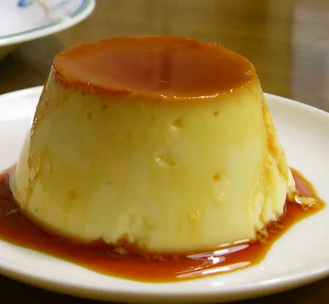
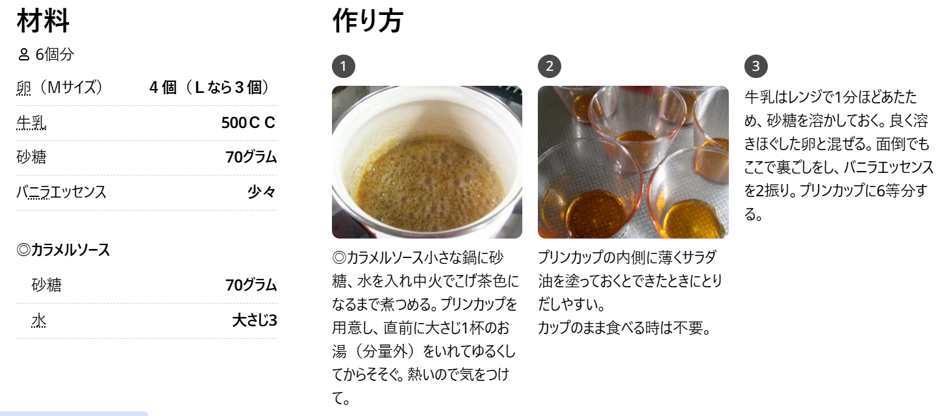
プリン/シュークリームを食感の違いから分類する
つくれぽから食感語彙を取り出す
いつもオーブンで30分しますが、すが入るので19分にしたらプルンプルンに出来て、美味しさに感激しました！また作ります！
柔らかとろとろプリンができました♪
鍋にお湯張り3分→15分放置で、ふるんふるん♪レシピありがとうございます♡

Slide 37
データセットを確認
cookpad_texture_bow.csv
レシピ数：約380件
教師ラベル：プリン/シュークリーム
特徴量：24種類の食感語彙（該当があれば1, なければ0)
食感からプリン or シュークリームを予測できるように学習する

Slide 38
Cookpad食感にもとづくプリン/シュークリーム判別
ツリーノードに決定境界の特徴量（食感語彙）を表示している
色の違いは判別結果（プリン、シュークリーム）の違い
色の濃淡は、確からしさ（判別領域における純度）を示す
ツリーは訓練データの学習結果を表していることに注意
True
False
ツリーの上から下に向けて各料理がどのような食感特徴で判別されたかを意味解釈できる

Slide 39
木を見ると各特徴量がどう判別に効くかがわかる
<=は純度を最大化する判別境界を意味する（なのでリーフには表示されない）
samples= 上位ノードでの判別の結果分類された総サンプル数
value = 上記サンプル中の各ラベル内訳
➡ [プリンデータ数，シュークリームデータ数]
4. gini = 上位ノードでの判別結果の純度（値が小さいほど純度が高い）
➡ つまりプリン/シュークリームどちらかにうまく判別
➡ 純度が高いほど色が濃くなる
注意！
gini,samples,valueは上位ノードで判別された結果データ
リーフには上記1.は表示されない
True
False
なめらか≤0.141 の条件で288サンプルを254:34に分割した。
なめらかさが大きいとプリン方向。（右側のノードでプリン純度が高い[33,1]）
なめらかさが小さいとどっちともいえない方向（どちらかというとシュークリーム[116,138]）

Slide 40


ノードの見方
<= 下のノードへの分岐条件
なめらか≤0.141 の条件で288サンプルを254:34に分割した。
なめらかさが大きいとプリン方向。（右側のノードでプリン純度が高い[33,1]）
Samples:1つ上のノードで判別されたサンプル数
Value:サンプル数の内訳[プリン/シュークリーム]
Class:このノードの〇〇らしさ（最大サンプルであるような教師ラベル）

Slide 41
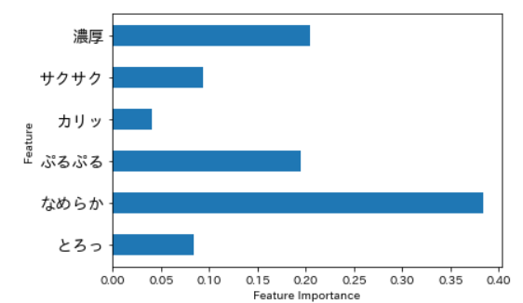
決定木は自然言語の教師あり学習での意味解析に有効
決定木は意味を可視化できるので便利
重要特徴量： “なめらか”, “濃厚” がプリン/シュークリーム の判別に効いている
画像特徴量はピクセルなので重要特徴量を表示しても意味は分からない（学習自体は可能）

Slide 42
ツリー上で何度も出現する特徴量がある
例えば、濃厚は2回ツリーに出現する
個々の判別境界（ノード）は、常に全特徴量空間を探索
して一番純度が高まるものを見つけ出している
重要特徴量の指標は、同一特徴量の全判別ノード合計なので必ずしもツリートップの特徴量がランク１になるとは限らない

Slide 43
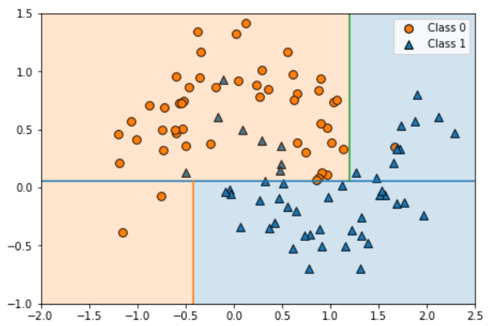
プリン/シュークリームの判別空間
24次元空ｐ間上で純度を最大化するような決定境界を再帰的に引く
１つの決定境界を決めるのに24通りの境界による純度を比較する
●プリン
▲シュークリーム
実際は24次元空間

Slide 44
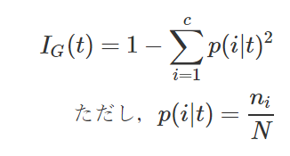
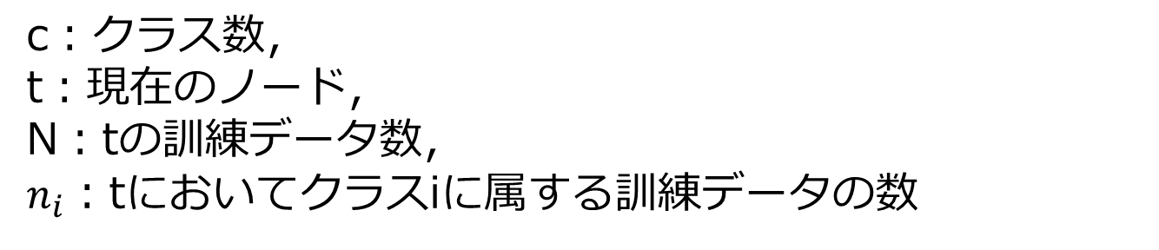
決定木ではどのように純度を測っているか
Gini係数：Purity（純度）基準
c：クラス数，
t：現在のノード，
N：tの訓練データ数，
$n_{i}$：tにおいてクラスiに属する訓練データの数
(gini=0なら完全純度）
https://qiita.com/3000manJPY/items/ef7495960f472ec14377
http://www.randpy.tokyo/entry/decision_tree_theory

Slide 45

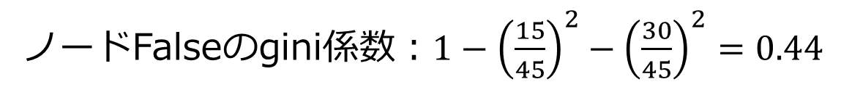

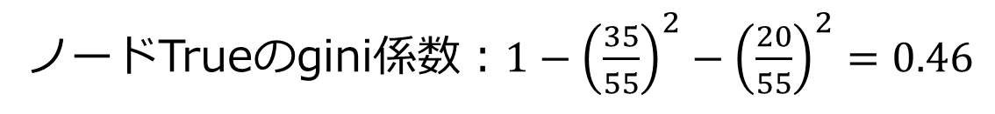





Gini係数の計算例
ホットケーキ、パンケーキのレシピデータがそれぞれ50個づつあるとして、レシピ中に薄力粉のあるなしで判別してみたときに、以下のようになったとする。
薄力粉=yes
分類した各ノード毎に純度が測定されることに注意
$$p(pk|t_{True})$$
$$p(hk|t_{True})$$
[p:50,h:50]
ノードTrueのgini係数：$1−{\left(\frac{35}{55}\right)}^{2}−{\left(\frac{20}{55}\right)}^{2}=0.46$
True
False
$$t=True$$
ノードFalseのgini係数：$1−{\left(\frac{15}{45}\right)}^{2}−{\left(\frac{30}{45}\right)}^{2}=0.44$
$$t=False$$
[p:35,h:20]
[p:15,h:30]
$$p(pk|t_{False})$$
$$p(hk|t_{False})$$
$gini$平均：$\frac{55}{100}×0.46+\frac{45}{100}×0.44=0.45$
c：クラス数，
t：現在のノード（上記ではyes，no各ノード
N：tの訓練データ数
ni：tにおいてクラスiに属する訓練データの数

Slide 46
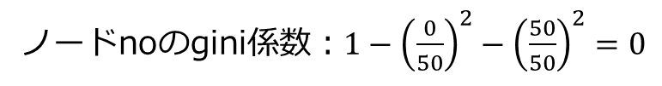
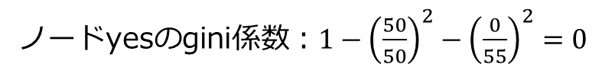

Gini係数の計算例
完全純度なら
分類した各領域毎に純度が測定されることに注意
薄力粉
ノードyesのgini係数：$1−{\left(\frac{50}{50}\right)}^{2}−{\left(\frac{0}{55}\right)}^{2}=0$
[p:50,h:50]
ノードnoのgini係数：$1−{\left(\frac{0}{50}\right)}^{2}−{\left(\frac{50}{50}\right)}^{2}=0$
True
False
[p:50,h:0]
[p:0,h:50]
$gini$平均：$0.$

Slide 47
演習：Gini係数の計算
前例の訓練データに対して、レシピ中に卵のあるなしで判別してみたときに、以下のようになったとする。
・この場合、gini平均の値を求めよ。
・薄力粉と卵でどちらが高い純度の決定境界を生成できるか？
卵
True
False
[p:40,h:15]
[p:10,h:35]

Slide 48
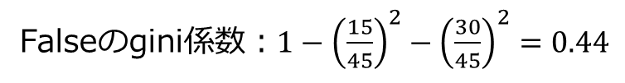

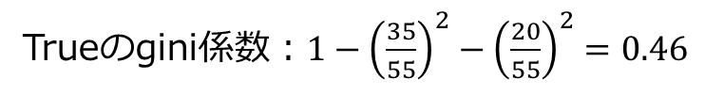
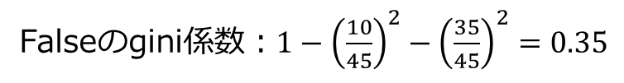
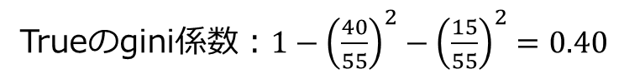

演習の答え：Gini係数の計算例
ホットケーキ、パンケーキのレシピデータがそれぞれ50個づつあるとして、レシピ中に薄力粉と卵のあるなしで判別してみたときに、以下のようになったとする。
薄力粉
卵
True
False
True
False
[p:35,h:20]
[p:15,h:30]
[p:40,h:15]
[p:10,h:35]
Trueのgini係数：$1−{\left(\frac{35}{55}\right)}^{2}−{\left(\frac{20}{55}\right)}^{2}=0.46$
Trueのgini係数：$1−{\left(\frac{40}{55}\right)}^{2}−{\left(\frac{15}{55}\right)}^{2}=0.40$
Falseのgini係数：$1−{\left(\frac{15}{45}\right)}^{2}−{\left(\frac{30}{45}\right)}^{2}=0.44$
Falseのgini係数：$1−{\left(\frac{10}{45}\right)}^{2}−{\left(\frac{35}{45}\right)}^{2}=0.35$
$gini$平均：$\frac{55}{100}×0.46+\frac{45}{100}×0.44=0.45$
$gini$平均：$\frac{55}{100}×0.40+\frac{45}{100}×0.35=0.38$
卵で判別したほうが純度が高くなる

Slide 49
独り言
純度基準に基づく判別をニューラルネットワークの活性化関数に使うことはできるだろうか

